Slide 1
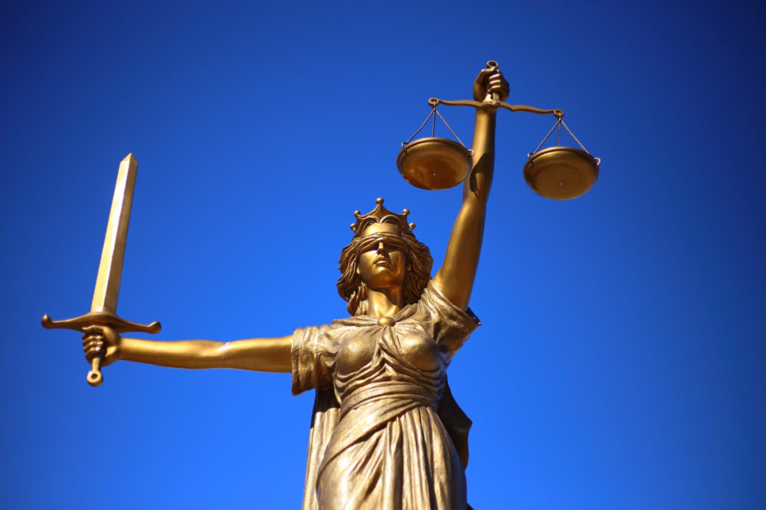
السعي لتحقيق العدالة
المحاضرة 25
د. لويس وينكلر • مدرسة شرق آسيا اللاهوتية (سنغافورة) تحميل د. ريك جريفيث • مؤسسة الدراسات اللاهوتية الأردنية الملفات بلغات عدة للتنزيل المجاني على BibleStudyDownloads.org

Slide 2
1. مقدمة

Slide 3
2. نوعين أساسيين من العدالة

Slide 4
2. نوعين أساسيين من العدالة
أ. العدالة الجزائية

Slide 5
2. نوعين أساسيين من العدالة
أ. العدالة الجزائية
ب. عدالة التوزيع

Slide 6
3. العدالة فيما يتعلق بالمحبة والحرية

Slide 7
3. العدالة فيما يتعلق بالمحبة والحرية
أ. المحبة والعدالة

Slide 8
3. العدالة فيما يتعلق بالمحبة والحرية
أ. المحبة والعدالة
ب. الحرية والعدالة

Slide 9
4. تعريف العدالة

Slide 10
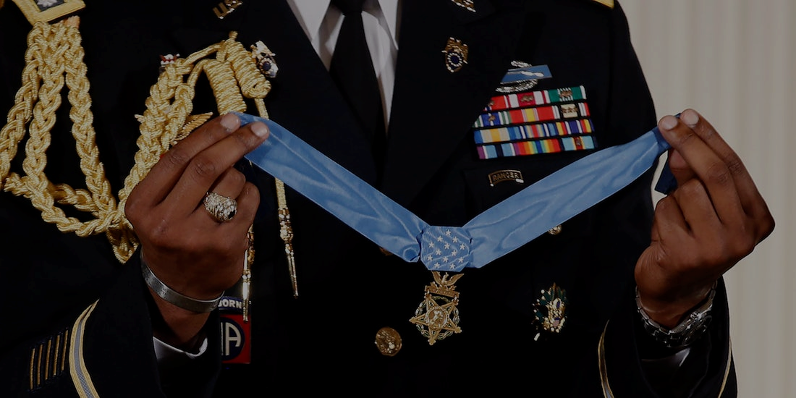
4. تعريف العدالة
أ. العدالة الجديرة بالتقدير: إعطاء الشخص حقه بسبب عمل، جهد أو تأثير (2 تسالونيكي 3: 10)

Slide 11
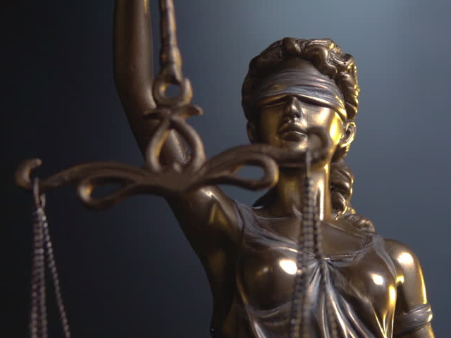
4. تعريف العدالة
أ. العدالة الجديرة بالتقدير: إعطاء الشخص حقه بسبب عمل، جهد أو تأثير (2 تسالونيكي 3: 10)
ب. العدالة المتساوية (لاويين 19: 15)

Slide 12
4. تعريف العدالة
أ. العدالة الجديرة بالتقدير: إعطاء الشخص حقه بسبب عمل، جهد أو تأثير (2 تسالونيكي 3: 10)
ب. العدالة المتساوية (لاويين 19: 15)
1. نتائج متساوية

Slide 13
4. تعريف العدالة
أ. العدالة الجديرة بالتقدير: إعطاء الشخص حقه بسبب عمل، جهد أو تأثير (2 تسالونيكي 3: 10)
ب. العدالة المتساوية (لاويين 19: 15)
1. نتائج متساوية
2. وصول / فرص متساوية

Slide 14
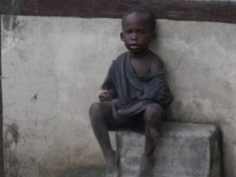
4. تعريف العدالة
أ. العدالة الجديرة بالتقدير: إعطاء الشخص حقه بسبب عمل، جهد أو تأثير (2 تسالونيكي 3: 10)
ب. العدالة المتساوية (لاويين 19: 15)
1. نتائج متساوية
2. وصول / فرص متساوية
ت. الحاجة إلى العدالة (لاويين 25، لوقا 1: 52-53)

Slide 15
5. تأملات مسيحية حول التطبيق الملموس للعدالة

Slide 16
5. تأملات مسيحية حول التطبيق الملموس للعدالة
أ. كل أنواع العدالة الثلاثة واضحة في الكتاب المقدس

Slide 17
5. تأملات مسيحية حول التطبيق الملموس للعدالة
أ. كل أنواع العدالة الثلاثة واضحة في الكتاب المقدس
ب. يبدو أن التعريفات الثلاثة تشير إلى تطبيق العدالة الفعال في سياقات ومواقف مختلفة.

Slide 18
5. تأملات مسيحية حول التطبيق الملموس للعدالة
أ. كل أنواع العدالة الثلاثة واضحة في الكتاب المقدس
ب. يبدو أن التعريفات الثلاثة تشير إلى تطبيق العدالة الفعال في سياقات ومواقف مختلفة.
ت. على هذا النحو تعد التعريفات الثلاث جوانب مهمة للعدالة ولهذا يجب أن تكون متماسكة معاً

Slide 19
6. العدالة والمسؤولية: الكنيسة أم الدولة أم المواطنون أم المؤمنون؟

Slide 20
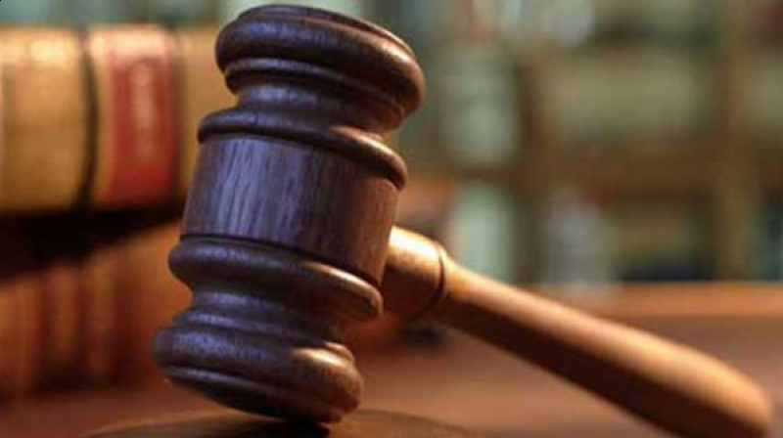
6. العدالة والمسؤولية: الكنيسة أم الدولة أم المواطنون أم المؤمنون؟
أ. العدالة الجزائية في المقام الأول (إن لم تكن فقط) مسؤولية الدولة (رومية 13)

Slide 21
6. العدالة والمسؤولية: الكنيسة أم الدولة أم المواطنون أم المؤمنون؟
أ. العدالة الجزائية في المقام الأول (إن لم تكن فقط) مسؤولية الدولة (رومية 13)
ب. المؤمنون مسؤولون عن تعزيز العدالة في كل ساحات الحياة التي وضعهم الله فيها

Slide 22
6. العدالة والمسؤولية: الكنيسة أم الدولة أم المواطنون أم المؤمنون؟
ت. يجب على المؤمنين أن يكونوا حذرين بخصوص منح الكثير من السلطة ووضع توقعات عالية جداً على الدولة لإدارة العدالة.

Slide 23
6. العدالة والمسؤولية: الكنيسة أم الدولة أم المواطنون أم المؤمنون؟
ت. يجب على المؤمنين أن يكونوا حذرين بخصوص منح الكثير من السلطة ووضع توقعات عالية جداً على الدولة لإدارة العدالة.
ث. كلا وجهات النظر حول العدالة في الدولة والكنيسة

Slide 24
في حين يجب على الأفراد والكنائس أن يلعبوا دوراً في العدالة التوزيعية، وبينما يجب على المسيحيين أن يكونوا حذرين فيما يتعلق بدولة شاملة، فإن الدولة لها دور مهم تلعبه في تحقيق مجتمع عادل. . . . إن جعل العدالة مجالاً للحكومة وحدها يعني إلغاء المسؤولية الشخصية وتوقع الكثير من هذه المؤسسة الضرورية، ولكنها ساقطة. دينيس ب. هولينجر، اختيار الخير، 236

Slide 25
7. خلاصة وتطبيق:
دراسة حالة مساعدة
العمال الأجانب المحرومين

Slide 26
Black

Slide 27
النظرة العالمية at BibleStudyDownloads.org
أحصل على هذا العرض التقديمي مجاناً
Notes:
WV (Worldviews)

